Slide 1


JUPYTER
NOTEBOOK

Slide 2

Presentación
Juan Ignacio Rodríguez de León
Ingeniero en Informática por la Universidad de Las Palmas de Gran Canaria
Uso Python desde la versión 1.4
Actualmente trabajo como analista en la unidad de informática del Parlamento de Canarias
@jileon en twitter
euribates@gmail.com

Slide 3

Mathjax
MathJax es una biblioteca javascript que permite visualizar fórmulas matemáticas en navegadores web, utilizando los lenguajes de marcado LaTeX o MathML.

Slide 4
En línea o blóque
Rodear con un símbolo $ para fórmulas matemáticas en línea
Rodear con dos símbolos $ para fórmulas matemáticas en bloque

Slide 5
Letras griegas
Podemos usar letras griegas en minúsculas con \alpha, \beta, \gamma, ... \omega
Y en mayúsculas con \Gamma, \Delta ... \Omega
Las letras alfa mayúscula y beta mayúscula no se incluyen porque en estos dos casos las formas gráficas son iguales que las letras mayúsculas A y B latinas. Pasa lo mismo con épsilon, micro, etc.

Slide 6
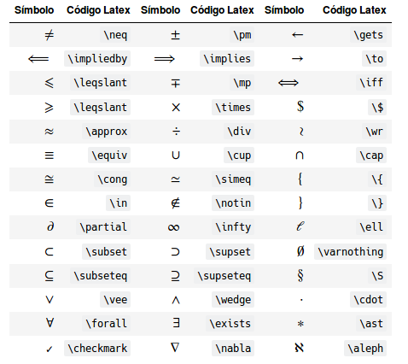
Algunos símbolos de uso frecuente

Slide 7
Subíndice y superíndices
Para los superíndices se usa el caracter ^
Para subíndices el carácter _

Slide 8
Grupos
Los superíndices, los subíndices y otras operaciones que veremos sólo se aplican al siguiente grupo
Un grupo es o un solo caracter o una expresión entre llaves ({ ... })
Si queremos expresar la potencia vigésimo cuarta de 2, la expresión `2^24` no nos dará lo esperado

Slide 9
Paréntesis, corchetes, llaves...
Se pueden usar sin problemas los paréntesis y los corchetes: pero las llaves hay que escaparlas: '{' y '}'
No escalan proporcionalmente a la expresión que haya en su interior
Para evitarlo se pueden \left( y \right)
Igualmente, \left[, \right], \left{ y \right}

Slide 10
Sumatorios e integrales
Usamos \sum e \int
El subíndice será el límite interior y el superíndice el superior
Agrupar con llaves si los límites contienen más de un símbolo

Slide 11
Fracciones
Hay dos formas de representar fracciones
\frac a b se aplica a los grupos a y b
\frac {a+1}{b-1}
usando \over se puede dividir un grupo para formar una fracción.
{a+1\over b-1}

Slide 12
Tipografías
\mathbb o \Bbb para el estilo pizarra clásica
\mathbf para tipografia bold o negrita
\mathtt para tipografía monoespaciada
\mathrm para tipografía Roman
\mathsf para tipografía sans-serif
\mathcal para tipografía caligráfica
\mathscr para tipografía manuscrita o script
\mathfrak para tipografía Fraktur a Germánica

Slide 13
Raíces
Para la raíz cuadrada se usa \sqrt <grupo>
\sqrt{x^3}
Para raíces distintas de la raíz cuadrada, usamos corchetes para indicar el índice de la raíz
\sqrt[3]{x^3}

Slide 14
Funciones especiales
Algunas funciones especiales como lim, sin, max, etc... se escribe normalmente con tipografia románica en vez de itálica
Hay que usar \lim, \sin, \max, etc.
Véase la diferencia entre sin(x) y \sin(x)
Para límites, se usa un subíndice para la anotación
\lim_{x\to 0}

Slide 15
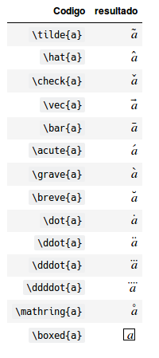
Acentos especiales

Slide 16
Matrices y vectores
Usando \begin{matrix} ... \end{matrix} podemos incluir una matriz
Para separar las columnas se debe usar el caracter &
Para separar las filas se usan dos barras invertidas \\
Los espacios se ajustaran de forma automática

Slide 17
Incluir Latex
Podemos usar el comando mágico %%latex para incluir código Latex puro

Slide 18

Comandos mágicos

Slide 19
Ordenes mágicas
Específicas para el nucleo iPython
Puedes crear y registrar tus propios comandos mágicos
Empiezan por % (línea mágica) o %% (Celda mágica)
¡No es Python válido!

Slide 20
Comandos mágicos
%cd : En que directorio estás, o cambiar ese directorio
%lsmagic : Lista todas las ordenes máguicas disponibles
%time : Mide el tiempo de ejecución de una línea de código python
%%time : Mide el tiempo de ejecución de toda la celda

Slide 21
Mágia de celda
%%svg : Interpretar la celda como svg

Slide 22
Más mágia a nivel de celda
%%bash : Ejecuta la celda como un subproceso de bash
%%html : Interpreta la celda como HTML
%%javascript : Interpreta la celda como javascript
%%js : Alias del anterior
%%javascript : Interpreta la celda como Latex
%%ruby : interpreta la celda como ruby

Slide 23
Matplotlib: plot

Slide 24
Ejercicio 1 – Arrancar Jupyter
jupyter --version
jupyter notebook

